Slide 1
„Did someone blink?”
Snježana Matić i Sonja Turk
Strukovna škola Sisak

Slide 2
Za početak…
095 199 6965

Slide 3
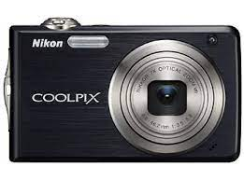
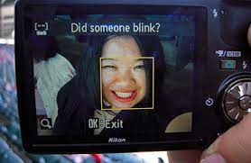
No, I did not blink… I’m just Asian

Slide 4
Rezultati istraživanja Dove-a
čak 80% djevojčica u dobi do 13 godina koristi neku od aplikacija za uređivanje svojih selfija
2/3 tinejdžerica između 10 i 17 godina prije objave na društvenim mrežama izmijenile su ili sakrile bar jednu stvar koja im se na njihovom izgledu ne sviđa
oko 37% djevojčica je uvjereno da ne izgledaju dobro bez dodatnog uređivanja slika

Slide 5
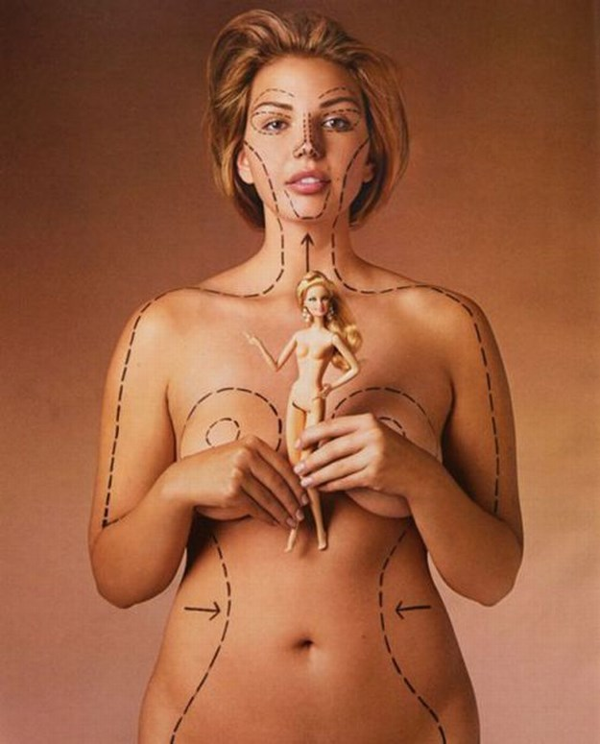
Utjecaj medija na predodžbu ljepote
Medijski tjelesni ideal genetski je nedostižan za 95% žena (Jean Killborune – Deadly persuasion, 1999.)
najranjivija grupa za medijske manipulacije su djeca

Slide 6
Promoviranje ljepote u medijma
„ Imperativi mršavog i čvrstog, ali ne izrazito mišićavog tijela s bujnim poprsjem te mišićavog tijela širokih ramena, ravnog trbuha, uskog struka i bokova postaju sve snažniji i predstavljaju ono što se smatra idealnim izgledom ženskog odnosno muškog tijela današnjice.” (Erceg Jugović, 2016. str. 146)

Slide 7
Face recognition programi
Yaroslav Goncharov , osnivač FaceApp-a
uklanjanje etničkih crta lica
Eurocentrizam - svjestan ili nesvjestan ideološki proces kojim se Europa i europska kulturna obilježja prikazuju kao normalna, prirodna ili univerzalna (Institut za hrvatski jezik i jezikoslovlje)

Slide 8
Snapchat dysmorphia
Photoshop, Facetune, Photo Wonder, CreamCam

Slide 9
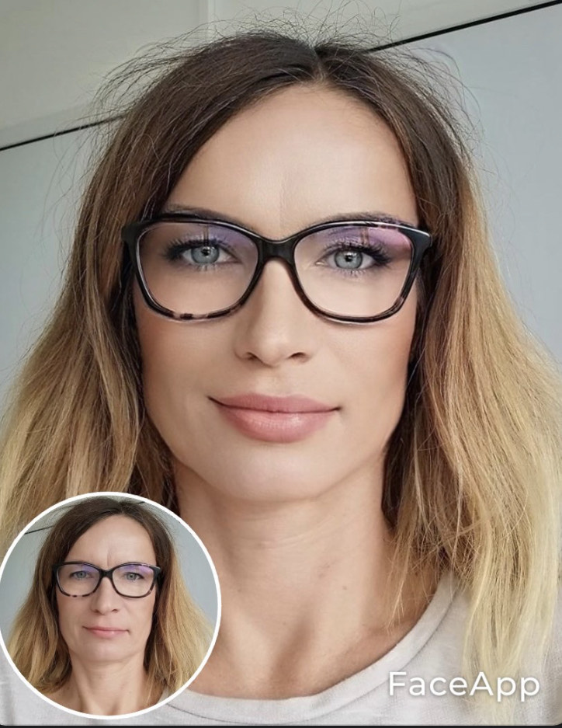
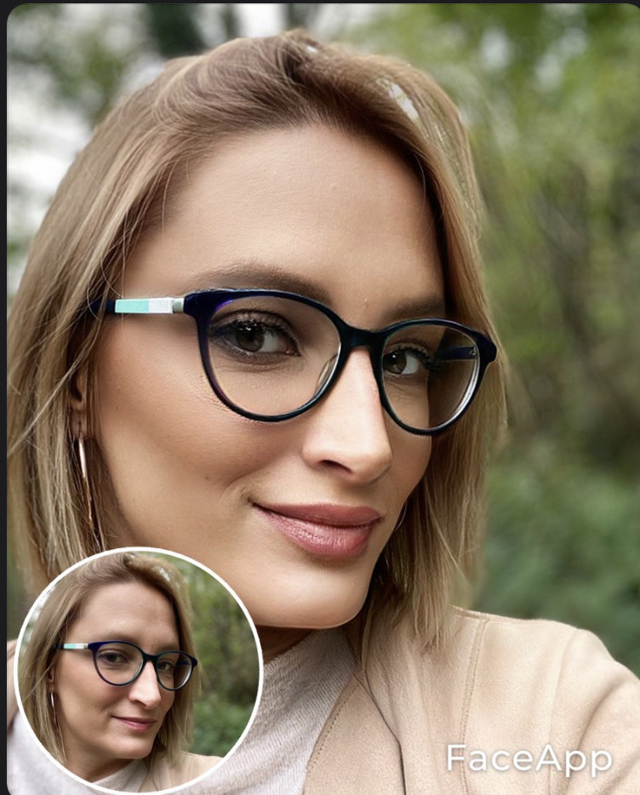
Je li „prosječno” dovoljno privlačno?

Slide 10
#NoDigitalDistortion / #ljepšabezfiltera

Slide 11
Literatura
https://www.dove.com/us/en/stories/about-dove/no-digital-distortion.html
Deadly Persuasion: Why Women and Girls Must Fight the Addictive Power of Advertising: Why Women and Girls Must Fight the Addictive Power of Advertising / Jean Kilbourne
Percepcija utjecaja medija na sliku tijela kod djevojaka i mladića u adolescenciji / Inja Erceg Jugović
https://www.flickr.com/photos/jozjozjoz/3529106844
https://www.healthyisthenewskinny.com/
Medijske reprezentacije tjelesnog izgleda i samopredodžba mladi / Metka Kuhar

Slide 12
Hvala i ne zaboravite…
„Beauty is bought by judgement of the eye… „ (Shakespeare)

